Slide 1

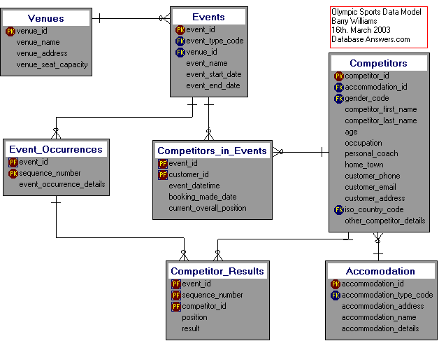
DBIS2 – Datenbanken und Informationssysteme
Verstehen Sie dieses Modell
Notes:
Die Startfolie enthält wieder eine Modellfrage
Gefragt ist hier zuerst mal die „Syntax“
Tabellen sind graue Kästchen, Tabellenname oben im weißen Bereich, die Felder darunter
PK hat ein rotes PK (in Sonderfällen auch ein PF) vorangestellt
FK ein blaues FK (in Sonderfällen auch ein PF) vorangestellt
Die Beziehungen sind alle 1→ n und haben an der n Seite den „Krähenfuß“
Inhalt des Modells: olympische Wettkämpfe
An Austragungsorten finden Wettkämpfe (Events) statt, zu denen sich die Teilnehmer vorher anmelden
Die einzelnen Antreten der Teilnaehmer an Wettkämpfen werden mitsamt den Ergebnissen abgespeichert

Slide 2
Lernziele
Berichte (Reports)
Gruppierung in Berichten
Berichte ÜBUNGEN

Slide 3
Berichte - Begriffsklärung
Berichte (Reports) sind für den Ausdruck auf Papier gedacht und orientieren sich an der Ziel-Papiergröße (A4, A4-quer, Letter oder auch Etikettenformate)
Der Begriff „Reporting“ bedeutet hingegen jegliche Form von Auswertung und ist eine high end Spezialdisziplin für SQL Experten.
Report-Tools wie Access erleichtern einem Programmierer das Berichte Erstellen gewaltig.
Man gibt die Seitengröße und die Seitenbereiche an, die Daten (aus Abfragen/Tabellen) verteilen sich dann selbst auf mehrere Ausgabeseiten
Notes:
Reporting ist eine Subdisziplin im Bereicht Data Warehouse und wird ev. in späteren Jahren behandelt
Sollten Sie aber in ihrem weiteren Programmiererleben Daten zu Papier bringen müssen
benutzen Sie dafür auf JEDEN Fall ein Report Tool und versuchen Sie es nicht mit einfachen Programmiersprachen
Grundsätzlich wir zuerst die Ziel - Seitengröße (Papiergröße) angegeben,
Danach werden Seitenbereiche (wie Seitenkopf/-fuß, Gruppierungsköpfe und Detailbereich) festgelegt.
Die aus einer Abfrage (oder Tabelle) kommenden Daten liefern dann mehrere Datensätze an.
Jeder einzelne Datensatz erzeugt einen Detailbereich (mit dem in ihm festgelegten Ausgabefeldern)
welche am Papier hintereinander angeordnet werden.
Wenn eine Seite voll wird erkennt das Access automatisch, fügt die entsprechenden passenden
Seitenköpfe und Seitenfüße ein und beginnt eine neue Seite.
Gruppierung (erstellen hierarchisch organisierter Blöcke) ist ebenfalls eine Stärke von Report Tools

Slide 4
Berichte - Abgrenzung zum Formular
Berichte (Reports) sind datentechnisch ähnlich zum Formular, die Eigenschaft „Datensatzquelle“ nennt die Herkunft der Daten (Tabelle, Abfrage, Select Befehl).
Die einzelnen Felder in den Ausgabebereichen haben die Eigenschaft „Steuerelementinhalt“ (einzelnes Feld aus der Datensatzquelle)
Anders sind die mögliche Bereiche (Seitenkopf, Gruppenkopf,…) und deren Anordnung am Papier
Naturgemäß gibt es auch keine Benutzeraktion (aufklappen Kombinationsfeld) oder Datenänderungen
Notes:
Gleich sind die verwendeten Daten,
wie bei Formularen sind Tabellen, Abfragen, Select Befehle
als Datenlieferanten (Datensatzquelle) für den Bericht möglich,
Weil man die Daten ja niemals verändert macht es immer Sinn
eine Abfrage aus mehreren Tabellen zu verwenden.
WICHTIG:
Eine Ausgabezeile der Abfrage erzeugt sinngemäß auch eine Zeile auf dem Bericht
PRÄZISER:
Eine Ausgabezeile der Abfrage erzeugt einen Detailbereich
für die Ausgabe
Gleich wie beim Formular werden im Ausgabebereich
Textfelder (oder andere Steuerelemente) plaziert
mit der Eigenschaft Steuerelementinhalt werden
Daten aus der Datensatzquelle zugewiesen.

Slide 5

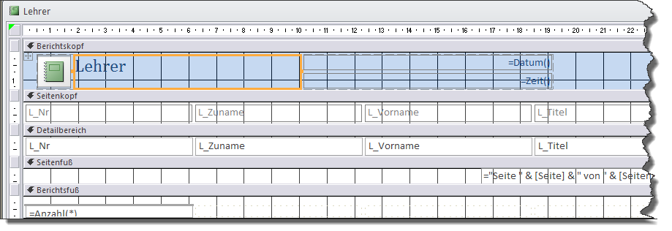
Berichte – einfaches Beispiel
Die Assistenten sind auch hier nur ein kleine Hilfe. Sie ignorieren Papiergrößen
Klickt man auf Bericht (vorher Tabelle Lehrer) so erhält man einen fast 40 cm breiten Bericht
Seitebreite (Papier – Ränder) beachten !!
Das sind die verschiedenen Bereiche
Notes:
Natürlich ist eine Ersterstellung eines solchen Berichts sinnvoll,
insbesondere wenn man vorher eine Abfrage vorbereitet hat.
Man muss aber vieles händisch anpassen.
A4 hat eine Breite von 21 cm, je nach Listenzweck soll man Ränder von 2,5 bis mindestens 1 cm haben,
Im Lineal an der Oberkante darf man folglich nicht mehr als 19 cm Breite benutzen.
Gut sind die vorbereiteten Bereiche
Berichtskopf / -fuß gibt es einmalig am Anfang oder Ende
Seitenkopf / -fuß gibt es auf jeder verwendeten Seite,
die Seitenränder sind noch oberhalb/unterhalb
Der Detailbereich ist dann jener Bereich,
der für jede Zeile aus der Datensatzquelle einmal erzeugt wird
Die erzeugten Detailbereich werden untereinander angereiht,
bei Bedarf wechselt die Ausgabe automatisch auf eine neue Seite

Slide 6
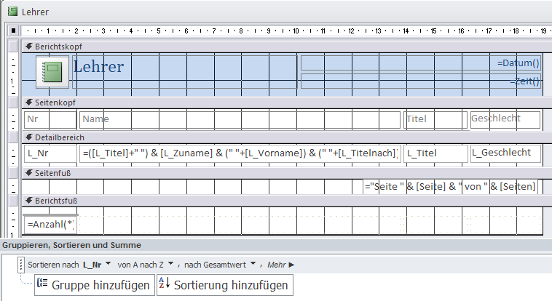
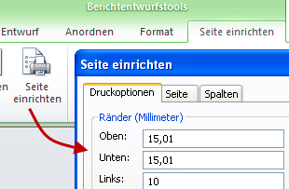
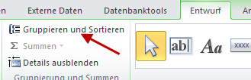
Berichte – einfaches Beispiel nach Handarbeit
Nach 20 Minuten Handarbeit sieht es besser aus:
Benutze Breite jetzt 19 cm, Seitenränder eingestellt
Berechnetes Textfeld
=L_Zuname & …
Sortierung hinzugefügt
Seitenzahlen
=Seite
Notes:
Im Berichtskopf finden sich Textfelder mit Steuerelementinhalt
=Datum() =Zeit()
Im Seitenkopf nur konstante Texte (in Bezeichnungsfeldern)
Im Detailbereich Textfelder, die mittels Steuerelementinhalt
auf Felder aus der Datenquelle verweisen
eines davon ist auffällig ( + und & verketten Texte, + liefert null wenn ein Operand null ist,
der gezielte Mix aus + und & sorgt für eine Gesamtausgabe mit Trennzeichen
auch wenn einzelne Felder leer sind)
=([L_Titel]+" ") & [L_Zuname] & (" "+[L_Vorname]) & (" "+[L_Titelnach])
Im Seitenfuß wird naheliegenderweise die Seitenzahl ausgegeben (auch hier mit Funktionen)
="Seite " & [Seite] & " von " & [Seiten]
Ganz am ende im Berichtsfuß wird hier mittels =Anzahl(*)
(sinngemäß eine Gruppenfunktion) noch die Anzahl Lehrer geliefert
Probleme:
hier ist tabellarisches Layout aktiv, daher die Spalten gezielt verbreitern und löschen
Schreibt man =L_Zuname & … als Steuerelementinhalt in ein Feld,
so darf dieses (oder ein anderes) keinesfalls diesen Namen haben
(eil sonst Kollision mit Feldern aus der Datenquelle)

Slide 7
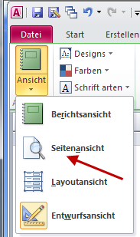
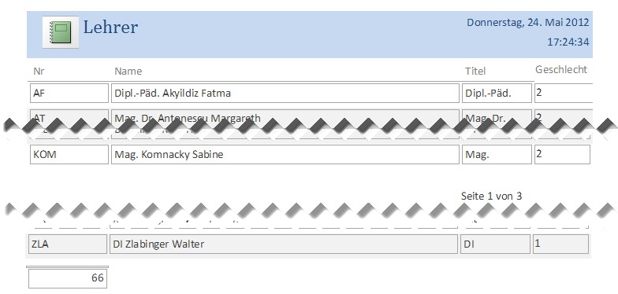

Berichte – das Ergebnis
In Seitenansicht sieht man das 3 seitige Ergebnis
Druckdatum / -zeit
Seitenzahlen
=Seite
Anzahl Lehrer, am Ende auf der 3. Seite
Notes:
Die Seitenansicht startet eine originalgetreue Voransicht unter Berücksichtigung der Seitengröße
Und wechselt auch in ein umfangreiches Menü (mit Exportmöglichkeiten)
welches man mit einem eigenen Knopf schließen muss.
Vielleicht fällt Ihnen auf, dass das Geschlecht nur numerisch dargestellt wird.
Während wir in einem Formular sicher ein Kombinationsfeld eingesetzt hätten (um den Text aus Tabelle Geschlechter anzuzeigen bzw. auswählbar zu machen)
Ist es im Bericht bequemer in der Datensatzquelle statt Tabelle Lehrer eine Abfrage aus Lehrer und Geschlecht zu bilden und diese zu benutzen.

Slide 8
Berichte hierarchische Gruppierung

Slide 9
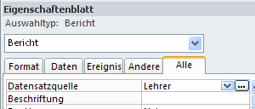
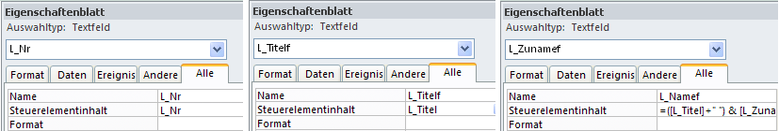

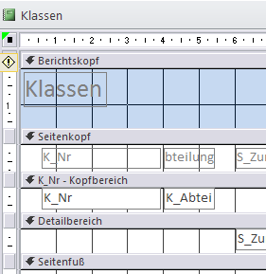
Access Berichte
Berichte sind datengetrieben!!!!
Haben eine Datensatzquelle
Die Controls einen Steuerelementinhalt
Sortierung und Gruppierung ist ebenfalls möglich
Name siehe Kommentar
Gruppierung mit Gruppenkopf
Notes:
Berichte müssen an Daten (Abfragen, Tabellen) gebunden sein
Controls ohne Steuerelementinhalt (ungebundene) sind ebenfalls sinnlos
könnten aber theoretisch mittels VBA Code befüllt werden.
Statt dessen soll man unbedingt im Vorfeld eine Abfrage erstellen,
welche als Datensatzquelle eingesetzt wird, damit sollen alle
für den Bericht nötigen Daten bereitgestellt werden.
Wenn es komplizierter wird können auch Unterberichte eingesetzt werden.
Die Datenzeilen aus der Datensatzherkunft können beliebig sortiert werden.
Bestimmte Sortierfelder können zusätzlich auch Gruppieren
Gruppenköpfe und Füße können definiert werden, die
immer dann gedruckt werden, wenn sich die Werte des Gruppenfelds ändern
Hinweis zu „Name siehe Kommentar“
zieht man aus dem Feldverzeichnis (die Felder der Abfrage)
irgend etwas in einen Bereich, dann entsteht dort ein Textfeld,
welches das gezogene Feld als Steuerelementinhalt hat.
Leider wird die Textbox genauso benannt.
Verweist man von anderswo ebenfalls auf dieses Feld schleichen sich Fehler ein,
weil es dann eine Namenskollision zwischen Textboxname und dem Feld aus der Datenquelle gibt!

Slide 10
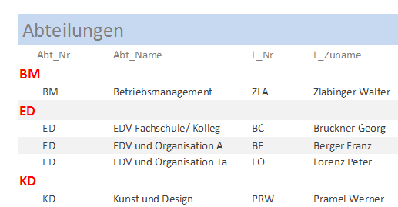
Access Berichte
Aufgabe: Erstelle eine Liste der Abteilungen, zeige Namen des A-leiters, gruppiere die Abteilungen nach den ersten beiden Buchstaben der Abt_Nr.
Abfrage: SELECT Left([Abt_Nr],2) AS Abt2, … FROM Abteilungen LEFT JOIN Lehrer …
Datensätzer innerhalb einer Gruppe
Gruppierung nach den ersten 2 Buchstaben
Name Av aus Tabelle lehrer
Notes:
Abfrage:
SELECT Left([Abt_Nr],2) AS Abt2, Abt_ID, Abt_Nr, Abt_Name, Abt_Leiter, L_Nr, L_Zuname, L_Vorname
FROM Abteilungen LEFT JOIN Lehrer ON Lehrer.L_Nr = Abteilungen.Abt_Leiter;
Bitte beachten, Alle benötigten Daten werden schon von der Abfrage geliefert,
Besonders Abt2 (= die ersten 2 Stellen aus Abt_Nr) und die Lehrerdaten.
Wesentlich ist aber auch, dass die Abfrage genau einen Satz pro Abteilung liefert

Slide 11
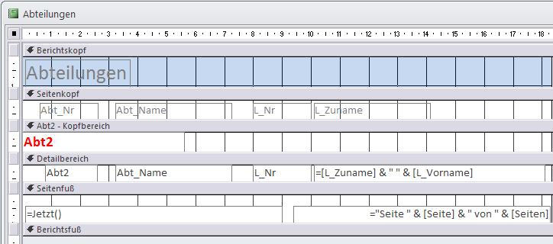
Access Berichte
Am Beginn des Berichts
Entwurfsansicht:
Am Beginn jeder Seite
Ein mal Detailbereich pro Datensatz Abteilung
Abt2 Kopfbereich, immer dann wenn Abt2 einen neuen wert hat
Leerer Berichtsfuß, nichts erscheint

Slide 12
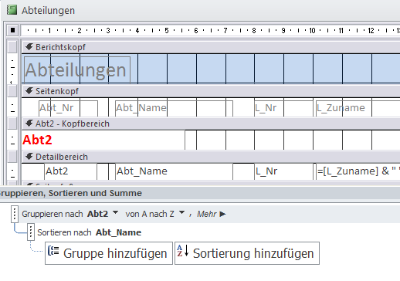
Access Berichte
Gruppierung
Gruppen kopf gewünscht
Hier wird Sortierung und Gruppierung konfiguriert
Notes:
Nachdem man in der Entwurfs Ribbonleiste die Anzeige
für Gruppierung und Sortierung aktiviert hat
können beliebige Felder aus der Datensatzherkunft
für Gruppierung und oder Sortierung verwendet werden
Wie beim Group BY gilt, dass PK Felder gute Kandidaten für Gruppierung sind

Slide 13
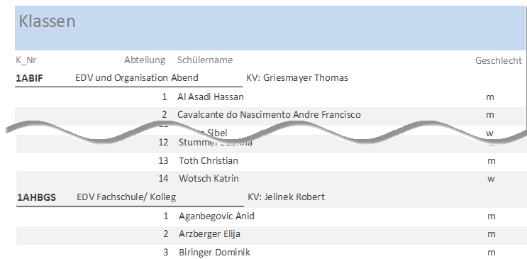
Übung: Erstellen Sie den folgenden Bericht
Klassenliste mit folgendem Aussehen
Notes:
Sie benötigen relativ viele Tabellen für die Abfrage
Pro Schüler soll eine Ausgabezeile erscheinen
Die Klasse gruppiert den Bericht

Slide 14
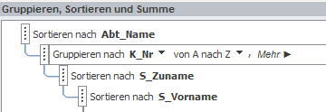
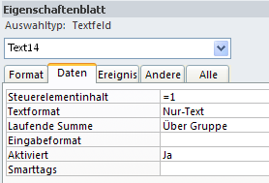

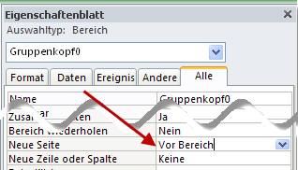
Übung: Bericht Hints
Gruppierung /Sortierung könnte so aussehen
Die laufende Nummerierung neben dem Schülernamen mit =1
Jede Klasse auf neuer Seite kann auf Wunsch im Gruppenkopf eingestellt werden
Laufende Summe
Notes:
Beachten Sie, dass Gruppierung und Sortierung beliebig vermischt sein können
das nach Gruppierungen ebenfalls sortiert wird
und sie wahlweise Gruppenkopf- und Gruppenfußberecihe haben können

Slide 15

Übung: Bericht Hints
Felder können vertikal wachsen bzw. schrumpfen
Duplikate ausblenden ist ebenfalls nett, man kann einfach Gruppierung simulieren
Mittels (mehrfacher) Gruppierung kann eine hierarchische Gliederung erreicht werden. Zusätzlich kann jeder Druckbereich auch Unterberichte enthalten
Mehrspaltige Berichte sind möglich
Sollten Sie je Etiketten drucken benutzen Sie den Etikettenassistent
Notes:
Die Einstellungen Vergößerbar / Verkleinerbar sind sehr sinnvoll Feldern die gelegentlich mehr Inhalt haben können si mehrzeilig werden
--- vertikal wachsen
Sind sie komplett leer, dann können sie auch ganz verschwinden - verkleinerbar
Unterberichte werden mit Feldern aus dem Hauptbericht verknüpft

